Slide 1
JDBC讲义
主讲：张文

Slide 2
问题：
什么是JDBC，在什么时候会用到它？
如何利用JDBC 来连接 mysql 数据库
Statement 和 preparedStatement 的区别
execute，executeQuery，executeUpdate的区别是什么？
JDBC的ResultSet是什么？

Slide 3
学习内容：
JDBC 简介
JDBC的驱动分类
五步连接数据库
JDBC 基础编程
JDBC 高级编程
DataSource 和 RowSet 简介
数据库连接池 简介

Slide 4
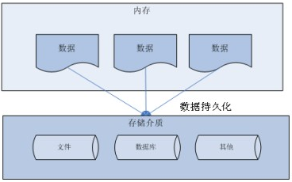
数据持久化
持久化(persistence)：把数据保存到可掉电式存储设备中以供之后使用。大多数情况下，特别是企业级应用，数据持久化意味着将内存中的数据保存到硬盘上加以”固化”，而持久化的实现过程大多通过各种关系数据库来完成。
持久化的主要应用是将内存中的数据存储在关系型数据库中，当然也可以存储在磁盘文件、XML数据文件中。

Slide 5
Java 中的数据存储技术
在Java中，数据库存取技术可分为如下几类：
JDBC直接访问数据库
JDO技术
Java数据对象(Java Data Objects，JDO)是一个应用程序接口(API)，它是Java程序员能够间接地访问数据库，也就是说，不需使用直接的结构化查询语言(SQL)语句。
第三方O/R工具，如Hibernate, mybatis 等
JDBC是java访问数据库的基石，JDO, Hibernate等只是更好的封装了JDBC。

Slide 6
JDBC基础
JDBC(Java Database Connectivity)是一个独立于特定数据库管理系统、通用的SQL数据库存取和操作的公共接口（一组API），定义了用来访问数据库的标准Java类库，使用这个类库可以以一种标准的方法、方便地访问数据库资源
JDBC为访问不同的数据库提供了一种统一的途径，为开发者屏蔽了一些细节问题。
JDBC的目标是使Java程序员使用JDBC可以连接任何提供了JDBC驱动程序的数据库系统，这样就使得程序员无需对特定的数据库系统的特点有过多的了解，从而大大简化和加快了开发过程。

Slide 7
Java Application
Mysql
Oracle
SQLServer
DB2

Slide 8
JDBC 简介
Java Application
调用
JDBC
一组规范：接口
实现
Mysql
Oracle
SQLServer
DB2

Slide 9
Java Application
调用
可行，但不建议，因为这意味着 Java 应用程序没有更好的可移植性
JDBC
一组规范：接口
JDBCMysqlImpl
JDBCOracleImpl
JDBCSQLServerImpl
JDBCDB2mpl
JDBC驱动
调用
Mysql
Oracle
SQLServer
DB2

Slide 10
JDBC简介
JDBC全称为：Java DataBase Connectivity（java数据库连接）。
数据库的连接纽带
SUN公司为了简化、统一对数据库的操作，定义了一套Java操作数据库的规范，称之为JDBC。（ODBC）
分层管理的思路
应用程序
应用程序
JDBC
MySQL驱动
Oracle驱动
MySQL驱动
Oracle驱动
MySQL
Oracle
MySQL
Oracle
Notes:
Sun公司为简化数据库开发，定义了一套jdbc接口，这套接口由数据库厂商去实现，这样，开发人员只需要学习jdbc接口，并通过jdbc加载具体的驱动，就可以操作数据库。

Slide 11
JDBC简介
组成JDBC的２个包：
java.sql
javax.sql
开发JDBC应用需要以上2个包的支持外
还需要导入相应JDBC的数据库实现(即数据库驱动)

Slide 12
JDBC驱动程序分类
JDBC驱动程序：各个数据库厂商根据JDBC的规范制作的 JDBC 实现类的类库
JDBC驱动程序总共有四种类型：
第一类：JDBC-ODBC桥。
第二类：部分本地API部分Java的驱动程序。
第三类：JDBC网络纯Java驱动程序。
第四类：本地协议的纯 Java 驱动程序。
第三、四两类都是纯Java的驱动程序，因此，对于Java开发者来说，它们在性能、可移植性、功能等方面都有优势。

Slide 13
ODBC
早期对数据库的访问，都是调用数据库厂商提供的专有的 API。为了在 Windows 平台下提供统一的访问方式，微软推出了 ODBC(Open Database Connectivity，开放式数据库连接)，并提供了 ODBC API，使用者在程序中只需要调用 ODBC API，由 ODBC 驱动程序将调用转换成为对特定的数据库的调用请求
一个基于ODBC的应用程序对数据库的操作不依赖任何DBMS(database manager system)，不直接与DBMS打交道，所有的数据库操作由对应的DBMS的ODBC驱动程序完成。也就是说，不论是FoxPro、Access , MYSQL还是Oracle数据库，均可用ODBC API进行访问。由此可见，ODBC的最大优点是能以统一的方式处理所有的数据库。

Slide 14
JDBC-ODBC桥
JDBC-ODBC 桥本身也是一个驱动，利用这个驱动，可以使用 JDBC-API 通过ODBC 去访问数据库。这种机制实际上是把标准的 JDBC 调用转换成相应的 ODBC 调用，并通过 ODBC 访问数据库
因为需要通过多层调用，所以利用 JDBC-ODBC 桥访问数据库的效率较低
在 JDK 中，提供了 JDBC-ODBC 桥的实现类(sun.jdbc.odbc.JdbcOdbcDriver)
数据库
Java 应用程序
JDBC API
JDBC-ODBC桥
ODBC API
ODBC层

Slide 15
部分本地API部分Java的驱动程序
这种类型的 JDBC 驱动程序使用 Java 编写，它调用数据库厂商提供的本地 API
通过这种类型的 JDBC 驱动程序访问数据库减少了 ODBC 的调用环节，提高了数据库访问的效率
在这种方式下需要在客户的机器上安装本地 JDBC 驱动程序和特定厂商的本地 API
Java 应用程序
厂商提供的
本地 API
数据库
JDBC API
JDBC驱动程序

Slide 16
JDBC网络纯Java驱动程序
这种驱动利用中间件的应用服务器来访问数据库。应用服务器作为一个到多个数据库的网关，客户端通过它可以连接到不同的数据库服务器。
应用服务器通常有自己的网络协议，Java 用户程序通过 JDBC 驱动程序将 JDBC 调用发送给应用服务器，应用服务器使用本地程序驱动访问数据库，从而完成请求。
数据库
Java 应用程序
JDBC API
厂商提供的
本地 API
JDBC驱动程序
应用服务器

Slide 17
本地协议的纯 Java 驱动程序
多数数据库厂商已经支持允许客户程序通过网络直接与数据库通信的网络协议。
这种类型的驱动程序完全使用 Java 编写，通过与数据库建立的 Socket 连接，采用具体与厂商的网络协议把 JDBC 调用转换为直接连接的网络调用
Java 应用程序
数据库
JDBC API
JDBC驱动程序

Slide 18
五步连接数据库：
数据准备：
搭建实验环境 ：
1、在mysql中创建一个库，并创建user表和插入表的数据。
create database、create table、insert data to table
2、新建一个Java工程，并导入数据驱动
三种方法处理 jar 包：a、paste the file in JRE/lib/ext 目录 b、设置 classpath c、 eclipse add to build path
如何 看 jdbc mysql 的源码 ？

Slide 19
五步连接数据库：
Register the Driver
Class.forName(“com.mysql.jdbc.Driver");
connect to Database
Connection con=DriverManager.getConnection(
“jdbc:mysq://localhost:3306/test",“peter",“password");
creating Statement；
Statement stmt=con.createStatement();
Execute the SQL；
ResultSet rs=stmt.executeQuery("select * from emp");
while(rs.next()){
close
By closing connection object statement and ResultSet will be closed automatically
con.close()

Slide 20
JDBC 基础练习：
1、 连接 数据库
2、 5步全完成
3、 处理异常

Slide 21
加载与注册 JDBC 驱动
加载 JDBC 驱动需调用 Class 类的静态方法 forName()，向其传递要加载的 JDBC 驱动的类名
DriverManager 类是驱动程序管理器类，负责管理驱动程序
通常不用显式调用 DriverManager 类的 registerDriver() 方法来注册驱动程序类的实例，因为 Driver 接口的驱动程序类都包含了静态代码块，在这个静态代码块中，会调用 DriverManager.registerDriver() 方法来注册自身的一个实例

Slide 22
建立连接
可以调用 DriverManager 类的 getConnection() 方法建立到数据库的连接
JDBC URL 用于标识一个被注册的驱动程序，驱动程序管理器通过这个 URL 选择正确的驱动程序，从而建立到数据库的连接。
JDBC URL的标准由三部分组成，各部分间用冒号分隔。
jdbc:<子协议>:<子名称>
协议：JDBC URL中的协议总是jdbc
子协议：子协议用于标识一个数据库驱动程序
子名称：一种标识数据库的方法。子名称可以依不同的子协议而变化，用子名称的目的是为了定位数据库提供足够的信息

Slide 23
几种常用数据库的JDBC URL
jdbc:mysql://localhost:3306/test
协议
子协议
子名称
对于 Oracle 数据库连接，采用如下形式：
jdbc:oracle:thin:@localhost:1521:sid
对于 SQLServer 数据库连接，采用如下形式：
jdbc:microsoft:sqlserver//localhost:1433; DatabaseName=sid
对于 MYSQL 数据库连接，采用如下形式：
jdbc:mysql://localhost:3306/sid
常用属性：useUnicode=true&characterEncoding=UTF-8

Slide 24
JDBC 基础练习：
1、 连接 数据库
2、 5步全完成
3、 处理异常

Slide 25
类ResultSet说明
Jdbc程序中的ResultSet用于代表Sql语句的执行结果。Resultset封装执行结果时，采用的类似于表格的方式。ResultSet 对象维护了一个指向表格数据行的游标cursor，初始的时候，游标在第一行之前，调用ResultSet.next() 方法，可以使游标指向具体的数据行，进而调用方法获取该行的数据。
ResultSet既然用于封装执行结果的，所以该对象提供的大部分方法都是用于获取数据的get方法：
获取指定类型的数据，例如：
getString(int index)
getString(String columnName)
提问：数据库中列的类型是varchar，获取该列的数据调用什么方法？Int类型呢？bigInt类型呢？Boolean类型？

Slide 26
常用数据类型转换表
SQL类型
BIT(1) bit(10)
TINYINT
SMALLINT
Int
BIGINT
CHAR,VARCHAR,LONGVARCHAR
Text(clob) Blob
DATE
TIME
TIMESTAMP
Jdbc（rs）对应方法 | 返回类型
getBoolean getBytes() | Boolean byte[]
getByte() | Byte
getShort() | Short
getInt() | Int
getLong() | Long
getString() | String
getClob getBlob() | Clob Blob
getDate() | java.sql.Date
getTime() | java.sql.Time
getTimestamp() | java.sql.Timestamp

Slide 27
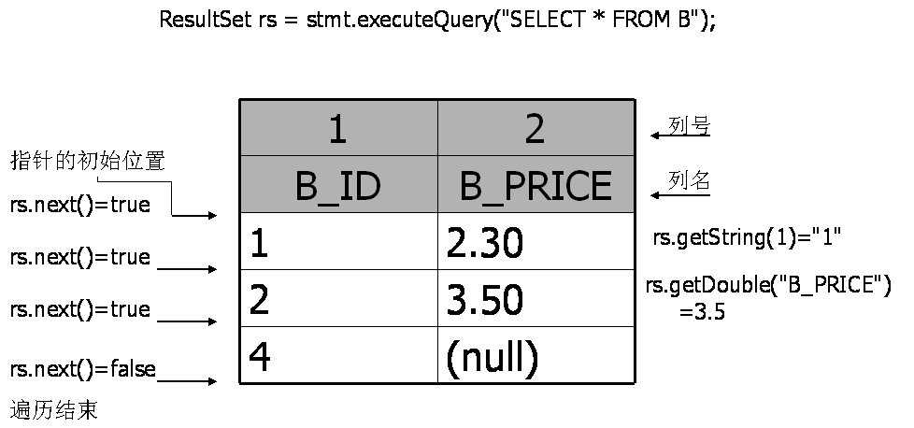
ResultSet遍历查询结果
思考：如果SQL语句可能会返回一行数据，也可能查不到任何记录时，代码应该怎么写？
Notes:
通过Statement执行查询时，得到的查询结果即结果集。
结果集在Java中用ResultSet表示。ResultSet方法有些类似于集合框架中的Iterator，遍历ResultSet需要调用ResultSet的next方法。
可以想象有一个游标，开始指向结果集的第一行之前，调用next方法时，首先会判断是否存在下一行，如果存在游标会下移一行，并且返回true，
如果不存在下一行，则返回false，这样对于一个可能返回多行记录的SQL语句，一般的写法是：
ResultSet rs = stmt.executeQuery(….);
while(rs.next()){
//从当前行中取数据
}
如果SQL语句一定会返回一行数据，可以这样编码：
ResultSet rs=stmt.executeQuery(….);
rs.next();
//从当前行中取数据
思考：如果SQL语句可能会返回一行数据，也可能查不到任何记录时，代码应该怎么写？

Slide 28
JDBC 基础练习：
1、 连接 数据库
2、 5步全完成
3、 处理异常

Slide 29
close 释放资源
Jdbc程序运行完后，切记要释放程序在运行过程中，创建的那些与数据库进行交互的对象，这些对象通常是ResultSet, Statement和Connection对象。
特别是Connection对象，它是非常稀有的资源，用完后必须马上释放，如果Connection不能及时、正确的关闭，极易导致系统宕机。Connection的使用原则是尽量晚创建，尽量早的释放。
为确保资源释放代码能运行，资源释放代码也一定要放在finally语句中。

Slide 30
元数据两个类
DatabaseMetaData
ResultSetMetaData

Slide 31
使用 JDBC 驱动程序处理元数据
Java 通过JDBC获得连接以后，得到一个Connection 对象，可以从这个对象获得有关数据库管理系统的各种信息，包括数据库中的各个表，表中的各个列，数据类型，触发器，存储过程等各方面的信息。根据这些信息，JDBC可以访问一个实现事先并不了解的数据库。
获取这些信息的方法都是在DatabaseMetaData类的对象上实现的，而DataBaseMetaData对象是在Connection对象上获得的。

Slide 32
DatabaseMetaData类
DatabaseMetaData 类中提供了许多方法用于获得数据源的各种信息，通过这些方法可以非常详细的了解数据库的信息：
getURL()：返回一个String类对象，代表数据库的URL。
getUserName()：返回连接当前数据库管理系统的用户名。
isReadOnly()：返回一个boolean值，指示数据库是否只允许读操作。
getDatabaseProductName()：返回数据库的产品名称。
getDatabaseProductVersion()：返回数据库的版本号。
getDriverName()：返回驱动驱动程序的名称。
getDriverVersion()：返回驱动程序的版本号。

Slide 33
ResultSetMetaData 类
可用于获取关于 ResultSet 对象中列的类型和属性信息的对象：
getColumnName(int column)：获取指定列的名称
getColumnCount()：返回当前 ResultSet 对象中的列数。
getColumnTypeName(int column)：检索指定列的数据库特定的类型名称。
getColumnDisplaySize(int column)：指示指定列的最大标准宽度，以字符为单位。
isNullable(int column)：指示指定列中的值是否可以为 null。
isAutoIncrement(int column)：指示是否自动为指定列进行编号，这样这些列仍然是只读的。

Slide 34
使用JDBC对数据库进行CRUD
Jdbc中的statement对象用于向数据库发送SQL语句，想完成对数据库的增删改查，只需要通过这个对象向数据库发送增删改查语句即可。
Statement对象的executeUpdate方法，用于向数据库发送增、删、改的sql语句，executeUpdate执行完后，将会返回一个整数(即增删改语句导致了数据库几行数据发生了变化)。
Statement.executeQuery方法用于向数据库发送查询语句，executeQuery方法返回代表查询结果的ResultSet对象。
练习：编写程序对User表进行增删改查操作。
练习：编写工具类简化CRUD操作。(异常暂不处理)
Notes:
insert into users(id,birthday) values(1,to_date('1980-09-09','yyyy-mm-dd'));

Slide 35
JDBC 的 CRUD
SQL explorer 的 安装
The update site for Eclipse SQL Explorer is http://eclipsesql.sourceforge.net/

Slide 36
JDBC 的 execute
boolean execute
ResultSet executeQuery
int executeUpdate
的区别（DDL， DQL， DML）

Slide 37
CRUD操作-create
使用executeUpdate(String sql)方法完成数据添加操作，示例操作：
Statement st = conn.createStatement();
String sql = "insert into user(….) values(…..) ";
int num = st.executeUpdate(sql);
if(num>0){
System.out.println("插入成功！！！");
}

Slide 38
CRUD操作-updata
使用executeUpdate(String sql)方法完成数据修改操作，示例操作：
Statement st = conn.createStatement();
String sql = “update user set name=‘’ where name=‘’";
int num = st.executeUpdate(sql);
if(num>0){
System.out.println(“修改成功！！！");
}

Slide 39
CRUD操作-delete
使用executeUpdate(String sql)方法完成数据删除操作，示例操作：
Statement st = conn.createStatement();
String sql = “delete from user where id=1;
int num = st.executeUpdate(sql);
if(num>0){
System.out.println(“删除成功！！！");
}

Slide 40
CRUD操作-retrieve（read）
使用executeQuery(String sql)方法完成数据查询操作，示例操作：
Statement st = conn.createStatement();
String sql = “select * from user where id=1;
ResultSet rs = st.executeQuery(sql);
while(rs.next()){
//根据获取列的数据类型，分别调用rs的相应方法
}

Slide 41
数据库工具
读取数据库的配置文件
加载驱动
管理数据库的连接

Slide 42
JDBC DML练习：
用命令行的方式 输入 值 来 insert into table；
打印 SQL 的技巧

Slide 43
JDBC的PreparedStatement
可以通过调用 Connection 对象的 preparedStatement() 方法获取 PreparedStatement 对象
PreparedStatement 接口是 Statement 的子接口，它表示一条预编译过的 SQL 语句
PreparedStatement 对象所代表的 SQL 语句中的参数用问号(?)来表示，调用 PreparedStatement 对象的 setXXX() 方法来设置这些参数. setXXX() 方法有两个参数，第一个参数是要设置的 SQL 语句中的参数的索引(从 1 开始)，第二个是设置的 SQL 语句中的参数的值

Slide 44
PreparedStatement的练习
用 PreparedStatement 来 修改 testJDBC.java

Slide 45
PreparedStatement vs Statement
代码的可读性和可维护性.
PreparedStatement 能最大可能提高性能：
DBServer会对预编译语句提供性能优化。因为预编译语句有可能被重复调用，所以语句在被DBServer的编译器编译后的执行代码被缓存下来，那么下次调用时只要是相同的预编译语句就不需要编译，只要将参数直接传入编译过的语句执行代码中就会得到执行。
在statement语句中,即使是相同操作但因为数据内容不一样,所以整个语句本身不能匹配,没有缓存语句的意义.事实是没有数据库会对普通语句编译后的执行代码缓存.这样每执行一次都要对传入的语句编译一次.
(语法检查，语义检查，翻译成二进制命令，缓存)
PreparedStatement 可以防止 SQL 注入

Slide 46
什么是SQL 注入
SQL 注入是用户利用某些系统没有对输入数据进行充分的检查，从而进行恶意破坏的行为。
1、statement存在sql注入攻击问题
例如登陆用户名采用 xxx’ or ‘1’=‘1
http://www.baidu.com/index.asp?userid=xxx
2、对于防范 SQL 注入，可以采用PreparedStatement取代Statement。

Slide 47
使用JDBC进行批处理
业务场景：当需要向数据库发送一批SQL语句执行时，应避免向数据库一条条的发送执行，而应采用JDBC的批处理机制，以提升执行效率。
实现批处理有两种方式，第一种方式：
Statement.addBatch(sql)
执行批处理SQL语句
executeBatch()方法：执行批处理命令
clearBatch()方法：清除批处理命令
TestBatch.java

Slide 48
使用JDBC进行批处理
Connection conn = null;
Statement st = null;
ResultSet rs = null;
try {
// connect to database
String sql1 = "insert into person(name,password,email,birthday)
values('kkk','123','abc@sina.com','1978-08-08')";
String sql2 = "update user set password='123456' where id=3";
st = conn.createStatement();
st.addBatch(sql1); //把SQL语句加入到批命令中
st.addBatch(sql2); //把SQL语句加入到批命令中
st.executeBatch();
} finally{
// close rs, st, conn
}

Slide 49
使用JDBC进行批处理
采用Statement.addBatch(sql)方式实现批处理：
优点：可以向数据库发送多条不同的ＳＱＬ语句。
缺点：
SQL语句没有预编译。
当向数据库发送多条语句相同，但仅参数不同的SQL语句时，需重复写上很多条SQL语句。例如：
Insert into user(name,password) values(‘aa’,’111’);
Insert into user(name,password) values(‘bb’,’222’);
Insert into user(name,password) values(‘cc’,’333’);
Insert into user(name,password) values(‘dd’,’444’);

Slide 50
使用JDBC进行批处理
实现批处理的第二种方式：
PreparedStatement.addBatch()

Slide 51
使用JDBC进行批处理
String sql = "insert into person(name,password,email,birthday) values(?,?,?,?)";
st = conn.prepareStatement(sql);
for(int i=0;i<50000;i++){
st.setString(1, "aaa" + i);
st.setString(2, "123" + i);
st.setString(3, "aaa" + i + "@sina.com");
st.setDate(4,new Date(1980, 10, 10));
st.addBatch();
if(i%1000==0){
st.executeBatch();
st.clearBatch();
}
}
st.executeBatch();

Slide 52
使用JDBC进行批处理
采用PreparedStatement.addBatch()实现批处理
优点：发送的是预编译后的SQL语句，执行效率高。
缺点：只能应用在SQL语句相同，但参数不同的批处理中。因此此种形式的批处理经常用于在同一个表中批量插入数据，或批量更新表的数据。

Slide 53
JavaEE模式-DAO 模式
封装对于数据源的操作
数据源可能是文件、数据库等任意存储方式
负责管理与数据源的连接
负责数据的存取（CRUD)

Slide 54
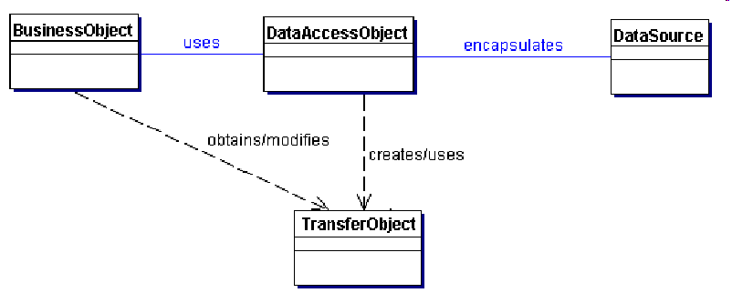
Tip：DAO模式的类图
Value object

Slide 55
DAO 模式中的对象
Business Object
代表数据的使用者
DataAccessObject
抽象并封装了对底层数据源的操作
DataSource
数据源
TransferObject
表示数据的Java Bean
Notes:
public interface CustomerDAO {
public int insertCustomer(...);
public boolean deleteCustomer(...);
public Customer findCustomer(...);
public boolean updateCustomer(...);
public Collection selectCustomersTO(...);
...
}
public class Customer implements java.io.Serializable {
// member variables
int CustomerNumber;
String name;
String streetAddress;
String city;
...
// getter and setter methods...
...
}

Slide 56
取得数据库自动生成的主键
示例：
Connection conn = JdbcUtil.getConnection();
String sql = "insert into user(name,password,email,birthday)
values('abc','123','abc@sina.com','1978-08-08')";
PreparedStatement st = conn.
prepareStatement(sql,Statement.RETURN_GENERATED_KEYS );
st.executeUpdate();
ResultSet rs = st.getGeneratedKeys(); //得到插入行的主键
if(rs.next())
System.out.println(rs.getObject(1));
Notes:
原来由jdbcUtil创建连接，现在由dataSource创建连接，为实现不和具体数据为绑定，因此datasource也应采用配置文件的方法获得连接。

Slide 57
JDBC 的高级用法
对存储过程的调用 TestProc.java
CallableStatement
运用事务处理
TestTransaction.java
只读滚动结果集 ResultSet
TestScroll.java
可修改滚动结果集Updatable ResultSet
TestUpdateRs.java

Slide 58
数据库事务
在数据库中,所谓事务是指一组逻辑操作单元,使数据从一种状态变换到另一种状态。
为确保数据库中数据的一致性,数据的操纵应当是离散的成组的逻辑单元:当它全部完成时,数据的一致性可以保持,而当这个单元中的一部分操作失败,整个事务应全部视为错误,所有从起始点以后的操作应全部回退到开始状态。
事务的操作:先定义开始一个事务,然后对数据作修改操作,这时如果提交(COMMIT),这些修改就永久地保存下来,如果回退(ROLLBACK),数据库管理系统将放弃所作的所有修改而回到开始事务时的状态。

Slide 59
数据库事务
事务的ACID(acid)属性
1. 原子性（Atomicity） 原子性是指事务是一个不可分割的工作单位，事务中的操作要么都发生，要么都不发生。
2. 一致性（Consistency） 事务必须使数据库从一个一致性状态变换到另外一个一致性状态。
3. 隔离性（Isolation） 事务的隔离性是指一个事务的执行不能被其他事务干扰，即一个事务内部的操作及使用的数据对并发的其他事务是隔离的，并发执行的各个事务之间不能互相干扰。
4. 持久性（Durability） 持久性是指一个事务一旦被提交，它对数据库中数据的改变就是永久性的，接下来的其他操作和数据库故障不应该对其有任何影响

Slide 60
JDBC 事物处理
事务：指构成单个逻辑工作单元的操作集合
事务处理：保证所有事务都作为一个工作单元来执行，即使出现了故障，都不能改变这种执行方式。当在一个事务中执行多个操作时，要么所有的事务都被提交(commit)，要么整个事务回滚(rollback)到最初状态
当一个连接对象被创建时，默认情况下是自动提交事务：每次执行一个 SQL 语句时，如果执行成功，就会向数据库自动提交，而不能回滚
为了让多个 SQL 语句作为一个事务执行：
调用 Connection 对象的 setAutoCommit(false); 以取消自动提交事务
在所有的 SQL 语句都成功执行后，调用 commit(); 方法提交事务
在出现异常时，调用 rollback(); 方法回滚事务
若此时 Connection 没有被关闭, 则需要恢复其自动提交状态

Slide 61
事务相关方法
Connection 的方法：
commit()
rollback()
rollback(Savepoint savepoint)
setAutoCommit(boolean)
setSavepoint()

Slide 62
Connection 方法详解
Jdbc程序中的Connection，它用于代表数据库的链接，Connection是数据库编程中最重要的一个对象，客户端与数据库所有交互都是通过connection对象完成的，这个对象的常用方法：
createStatement()：创建向数据库发送sql的statement对象
prepareStatement(sql) ：创建向数据库发送预编译sql的PrepareSatement对象
prepareCall(sql)：创建执行存储过程的callableStatement对象。
--- 存储过程
setAutoCommit(boolean autoCommit)：设置事务是否自动提交。
commit() ：在链接上提交事务。 ---与事务相关！！
rollback() ：在此链接上回滚事务。

Slide 63
只读 滚动结果集
Statement stmt = conn.createStatement( ResultSet.TYPE_SCROLL_INSENSITIVE, ResultSet.CONCUR_READ_ONLY);

Slide 64
ResultSet 方法详解
ResultSet还提供了对结果集进行滚动的方法：
next()：移动到下一行
Previous()：移动到前一行
absolute(int row)：移动到指定行 [row从1开始计算]
beforeFirst()：移动resultSet的最前面。
afterLast() ：移动到resultSet的最后面。
Notes:
* 对各个函数进行测试.
sm=ct.createStatement(ResultSet.TYPE_SCROLL_SENSITIVE,ResultSet.CONCUR_READ_ONLY);
resultSetType - 结果集类型，它是 ResultSet.TYPE_FORWARD_ONLY(默认)、ResultSet.TYPE_SCROLL_INSENSITIVE(查询的结果集不会更新) 或 ResultSet.TYPE_SCROLL_SENSITIVE(查询的结果集，当next()的时候会重新查询数据库) 之一
resultSetConcurrency - 并发类型，它是 ResultSet.CONCUR_READ_ONLY 或 ResultSet.CONCUR_UPDATABLE 之一

Slide 65
可修改滚动结果集
ResultSet还提供了对结果集进行滚动和更新的方法
Statement stmt = conn.createStatement(ResultSet.TYPE_SCROLL_SENSITIVE,ResultSet.CONCUR_UPDATABLE);
next()：移动到下一行
previous()：移动到前一行
absolute(int row)：移动到指定行
beforeFirst()：移动resultSet的最前面
afterLast() ：移动到resultSet的最后面
updateRow() ：更新行数据

Slide 66
DataSource & RowSet
DataSource
Driver Manager的替代
连接池的实现
分布式实现
RowSet
新的ResultSet
支持断开的结果集
支持javaBean标准
例子: rowset.java

Slide 67
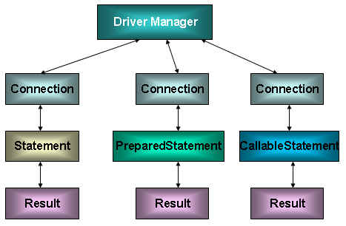
JDBC API 总结
JDBC API 是一系列的接口，它使得应用程序能够进行数据库联接，执行SQL语句，并且得到返回结果。

Slide 68
JDBC数据库连接池的必要性
在使用开发基于数据库的web程序时，传统的模式基本是按以下步骤：
在主程序（如servlet、beans）中建立数据库连接。
进行sql操作
断开数据库连接。
这种模式开发，存在的问题:
普通的JDBC数据库连接使用 DriverManager 来获取，每次向数据库建立连接的时候都要将 Connection 加载到内存中，再验证用户名和密码(得花费0.05s～1s的时间)。需要数据库连接的时候，就向数据库要求一个，执行完成后再断开连接。这样的方式将会消耗大量的资源和时间。数据库的连接资源并没有得到很好的重复利用.若同时有几百人甚至几千人在线，频繁的进行数据库连接操作将占用很多的系统资源，严重的甚至会造成服务器的崩溃。
对于每一次数据库连接，使用完后都得断开。否则，如果程序出现异常而未能关闭，将会导致数据库系统中的内存泄漏，最终将导致重启数据库。
这种开发不能控制被创建的连接对象数，系统资源会被毫无顾及的分配出去，如连接过多，也可能导致内存泄漏，服务器崩溃。

Slide 69
数据库连接池（connection pool）
为解决传统开发中的数据库连接问题，可以采用数据库连接池技术。
数据库连接池的基本思想就是为数据库连接建立一个“缓冲池”。预先在缓冲池中放入一定数量的连接，当需要建立数据库连接时，只需从“缓冲池”中取出一个，使用完毕之后再放回去。
数据库连接池负责分配、管理和释放数据库连接，它允许应用程序重复使用一个现有的数据库连接，而不是重新建立一个。
数据库连接池在初始化时将创建一定数量的数据库连接放到连接池中，这些数据库连接的数量是由最小数据库连接数来设定的。无论这些数据库连接是否被使用，连接池都将一直保证至少拥有这么多的连接数量。连接池的最大数据库连接数量限定了这个连接池能占有的最大连接数，当应用程序向连接池请求的连接数超过最大连接数量时，这些请求将被加入到等待队列中。

Slide 70
free
conn1
free
conn3
free
free
conn4
conn2
数据库连接池
Java Application

Slide 71
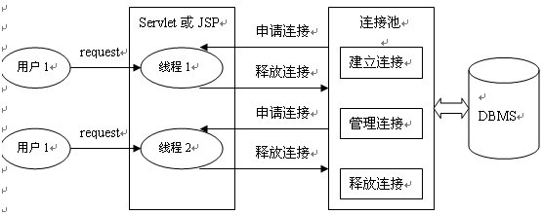
数据库连接池的工作原理

Slide 72
数据库连接池技术的优点
资源重用：
由于数据库连接得以重用，避免了频繁创建，释放连接引起的大量性能开销。在减少系统消耗的基础上，另一方面也增加了系统运行环境的平稳性。
更快的系统反应速度
数据库连接池在初始化过程中，往往已经创建了若干数据库连接置于连接池中备用。此时连接的初始化工作均已完成。对于业务请求处理而言，直接利用现有可用连接，避免了数据库连接初始化和释放过程的时间开销，从而减少了系统的响应时间
新的资源分配手段
对于多应用共享同一数据库的系统而言，可在应用层通过数据库连接池的配置，实现某一应用最大可用数据库连接数的限制，避免某一应用独占所有的数据库资源
统一的连接管理，避免数据库连接泄露
在较为完善的数据库连接池实现中，可根据预先的占用超时设定，强制回收被占用连接，从而避免了常规数据库连接操作中可能出现的资源泄露

Slide 73
两种开源的数据库连接池
JDBC 的数据库连接池使用 javax.sql.DataSource 来表示，DataSource 只是一个接口，该接口通常由服务器(Weblogic, WebSphere, Tomcat)提供实现，也有一些开源组织提供实现：
DBCP 数据库连接池
C3P0 数据库连接池
DataSource 通常被称为数据源，它包含连接池和连接池管理两个部分，习惯上也经常把 DataSource 称为连接池

Slide 74
DBCP 数据源
DBCP 是 Apache 软件基金组织下的开源连接池实现，该连接池依赖该组织下的另一个开源系统：Common-pool. 如需使用该连接池实现，应在系统中增加如下两个 jar 文件：
Commons-dbcp.jar：连接池的实现
Commons-pool.jar：连接池实现的依赖库
Tomcat 的连接池正是采用该连接池来实现的。该数据库连接池既可以与应用服务器整合使用，也可由应用程序独立使用。

Slide 75
DBCP 数据源使用范例
数据源和数据库连接不同，数据源无需创建多个，它是产生数据库连接的工厂，因此整个应用只需要一个数据源即可。
当数据库访问结束后，程序还是像以前一样关闭数据库连接：conn.close(); 但上面的代码并没有关闭数据库的物理连接，它仅仅把数据库连接释放，归还给了数据库连接池。

Slide 76
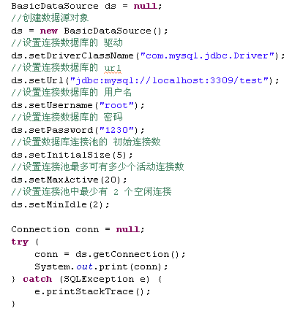

Slide 77
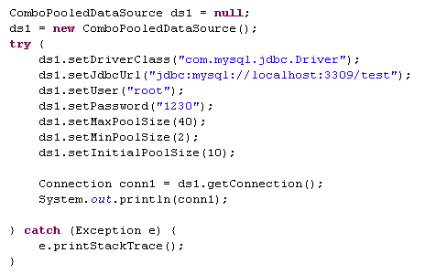
C3P0 数据源

Slide 78
现在就讲到这里，谢谢大家 ！

